Slide 1



1/12
科幻小说大冒险
种类 · 结构 · 有趣的科学设定
准备好了吗？ 一起出发！
记忆点 · 今天我们要进入科幻世界。
Notes:
同学们好！今天我们要进入科幻小说的世界，学习三个核心秘密：它有哪些种类？故事是怎么搭建的？还有那些让人拍大腿的有趣科学设定。准备好了吗？出发！ [预计时间：40 秒]

Slide 2

2/12
这是童话，还是科幻？
?
我会说话哦！
如果没有原因
如果装了 AI 芯片
• 像童话
• 魔法直接发生
• 不需要解释
• 像科幻
• 有科学解释
• 听起来像真的
记忆点 · 科幻要有一个“看起来像真的理由”。
互动 · 请举手投票
Notes:
我先问大家一个问题：如果有一天，你的书包突然会说话，这算童话还是科幻？觉得是童话的举手，觉得是科幻的举手。其实关键不在于书包会不会说话，而在于有没有科学解释。如果它只是突然说话，那更像童话；如果它里面装了 AI 芯片，那就更像科幻。 [预计时间：1 分钟]

Slide 3
3/12
科学 + 幻想 = 科幻
童话
科幻
结果
神奇
但不用解释
魔杖一点 → 南瓜变马车
神奇
但要有理由
用科学解释幻想
让不可能
听起来
像可能
+
=
记忆点 · 让不可能听起来像可能。
Notes:
科幻和童话最大的区别是什么？童话里魔杖一点，南瓜变马车，不需要理由。但科幻里，如果有人能瞬间移动，你一定得告诉我原因。科幻就是：用科学来解释幻想，让假的事情听起来像真的一样。 [预计时间：1 分钟]

Slide 4
4/12
科幻小说的三种类型
硬科幻 · 硬糖
软科幻 · 棉花糖
幽默科幻 · 跳跳糖
科学很多，嚼劲十足
讲原理，讲推导
例如《流浪地球》
更重感情，软软的
讲人和情感
例如《你一生的故事》
短小，惊喜不断
常是脑洞小故事
例如《喂——出来》
记忆点 · 不同科幻，味道不一样。
互动 · 你最想读哪一种？
Notes:
科幻主要分三种。第一种是硬科幻，像硬糖一样有嚼劲，里面科学知识很多，比如《流浪地球》。第二种是软科幻，像棉花糖，更关心人的感情，比如《你一生的故事》。第三种是幽默科幻，像跳跳糖，短小又让人惊喜，比如星新一的《喂——出来》。如果让你选，你最想读哪一种？ [预计时间：1 分 20 秒]

Slide 5
5/12
科幻故事的秘密公式
如果…… 会怎样…… 那人怎么办？
1. 设定
2. 推演
3. 选择
出现一个
不可能的东西
（科学小幻想）
它会带来
什么后果？
世界会怎么变？
人在新世界里
会怎么办？
做出什么决定？
记忆点 · 这是整场分享最重要的一页。
Notes:
科幻小说和普通故事最大的不同，是它有一个特别清楚的结构。我把它总结成三步：第一步，设定，先出现一个现实中不存在的东西；第二步，推演，想一想它会带来什么后果；第三步，选择，人在这个新世界里会怎么办。简单说就是：如果……会怎样……那人怎么办？ [预计时间：1 分 20 秒]

Slide 6
6/12
一个小设定，改变整个世界
设定
推演
选择
智子干扰
科学实验
（像超级计算机）
实验总是出错
地球科技停滞
人类陷入危机
有人绝望
有人反抗
有人继续坚持
案例 ·《三体》：从一个小粒子开始的大故事
记忆点 · 一个小设定，也能推开大故事。
Notes:
比如《三体》里有一个设定叫“智子”。它只有一个质子那么大，却像超级计算机一样，可以干扰地球科学实验。那会怎样？科学家做实验总是得不到正确结果，科技就很难继续进步。那人类怎么办？有人绝望，但也有人选择反抗。你看，一个小设定，就能改变整个故事世界。 [预计时间：1 分 20 秒]

Slide 7

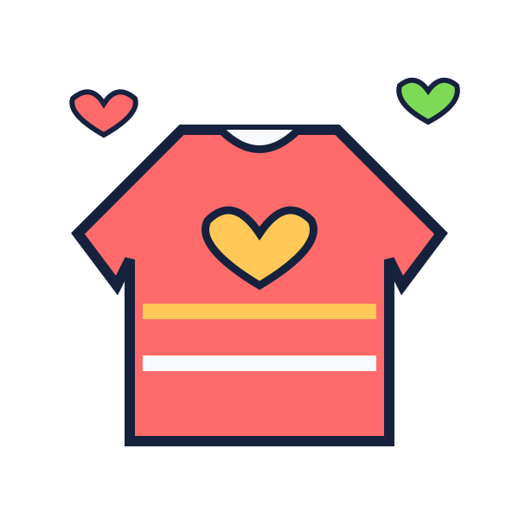
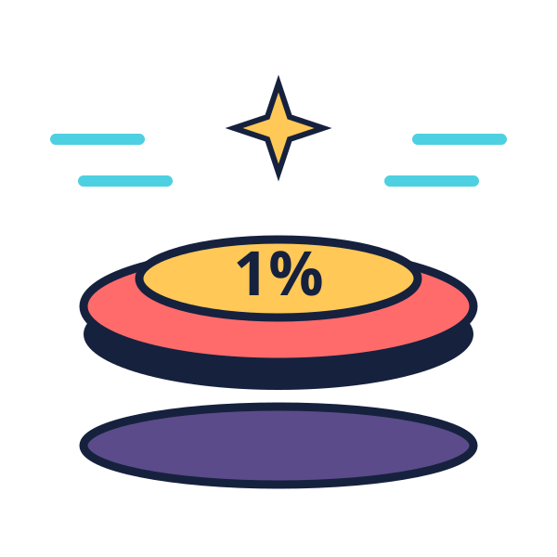

7/12
如果只能选一个科幻道具，你选哪个？
A 记忆云盘
B 情绪毛衣
把不想要的
记忆存进 U 盘
穿上后感受
别人的真实情绪
C 1%速度按钮
D 共享梦境 App
全世界变慢
100 倍
全班一起做
同一个梦
记忆点 · 好设定不只是好玩，还会带来麻烦。
互动 · 请举手投票！
Notes:
现在打开你们的脑洞！如果只能选一个科幻道具带回家，你会选哪一个？A 记忆云盘，可以把不想要的记忆存进 U 盘；B 情绪毛衣，穿上后能感受到别人的真实情绪；C 1%速度按钮，按下后全世界变慢 100 倍；D 共享梦境 App，全班做同一个梦。现在请大家举手投票。投完后我们要想一想：它不只是好玩，还可能带来什么麻烦？ [预计时间：1 分 30 秒]

Slide 8
8/12
全班一起造一个科幻故事
第 1 步
第 2 步
第 3 步
这个道具
出现了
（用刚才得票最高的）
它改变了
什么？
带来了什么麻烦？
主人公
怎么选择？
做出什么决定？
✏ 请同学只说 1 个词或 1 句话
记忆点 · 我们也能用三步法写科幻。
互动 · 你来填一格
Notes:
现在我们用刚才得票最高的道具，现场造一个小科幻故事。第一步，这个道具出现了。第二步，它改变了什么，或者带来了什么麻烦？大家可以说一个词。第三步，主人公要怎么选择？你们发现没有，我们已经在用“设定、推演、选择”写故事了。 冷场备用：大家的脑洞很多，我们先收回来。记住重点：设定、推演、选择。 [预计时间：1 分 30 秒]

Slide 9
9/12
用三步结构看懂科幻故事
《火星救援》
《喂——出来》
《呼吸》
设定：宇航员留在火星
推演：造水，种土豆
选择：用科学活下来
设定：发现无底洞
推演：人们疯狂倒垃圾
选择：逃避问题，被自然还回来
设定：呼吸消耗生命
推演：活着就是倒计时
选择：接受真相，珍惜呼吸
记忆点 · 再复杂的科幻，也能先用三步看懂。
Notes:
我们再用这个方法看三个故事。《火星救援》里，一个宇航员被落在火星上，他没有等死，而是用科学办法造水、种土豆，最后活下来。《喂——出来》里，人们发现一个无底洞，以为垃圾永远不会回来，就疯狂往里面扔，结果最后垃圾从天上掉回来了。《呼吸》里，机器人每呼吸一次，就在消耗生命，但它选择接受真相，珍惜每一次呼吸。三个故事都不一样，但结构都是：设定、推演、选择。 [预计时间：2 分钟]

Slide 10

10/12
科幻正在变成现实
脑机接口
太空电梯
人造光合作用
用念头
控制设备
打字 / 玩游戏
坐电梯
去太空
不再靠火箭
材料像
树叶一样
用阳光发电
记忆点 · 科幻是提前到来的未来。
Notes:
很多科幻里的东西，正在慢慢变成真的。比如脑机接口，听起来像用念头打字；太空电梯，听起来像坐电梯上太空；人造光合作用，听起来像让材料像树叶一样利用阳光。科幻不是胡思乱想，它有时候是在提前想象未来。 [预计时间：1 分钟]

Slide 11
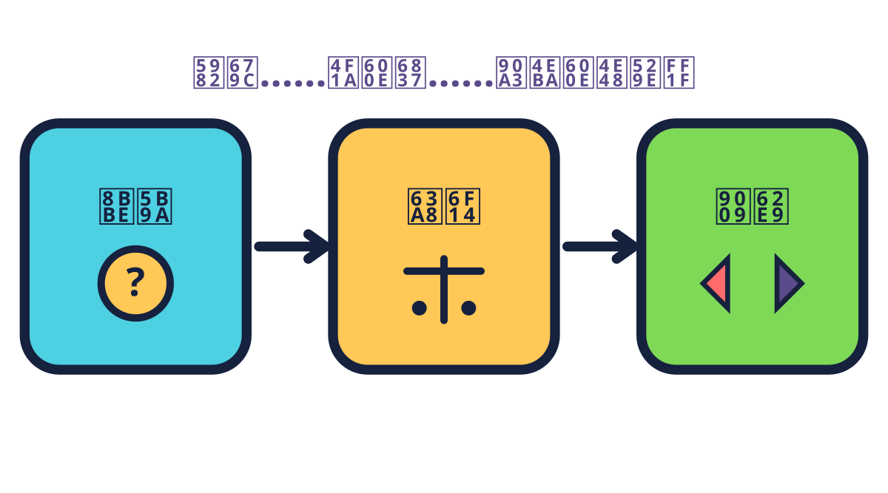
11/12
写科幻的万能公式
1
如果有一天，____________________ 出现了。
2
一开始，它让大家 ____________________。
3
可是后来，____________________________。
4
最后，主人公选择 ___________________。
记忆点 · 先问“如果”，故事就开始了。
Notes:
其实我们也可以写科幻。你只要套这个公式：如果有一天，某个神奇科技出现了；一开始，它让大家怎么样；可是后来，它带来了什么麻烦；最后，主人公做出了什么选择。这样，一个科幻故事就有了。 [预计时间：1 分钟]

Slide 12
12/12
插上你的科幻翅膀
每一个大科学家小时候，
都是先成为大幻想家。
你的科幻翅膀，就藏在每天问的那个：
“如果……会怎样？”
谢 谢 大 家！
记忆点 · 保持好奇，就是科幻的开始。
Notes:
每一个大科学家小时候，都是先成为大幻想家。你的科幻翅膀，就藏在每天问的那个“如果……会怎样？”里。我的分享结束，谢谢大家！ [预计时间：40 秒]

